Slide 1



ТЕХНИЧЕСКА КАРТА за НАЦИОНАЛНА ПРОГРАМА
„НЕСТЛЕ ЗА ПО-ЗДРАВИ ДЕЦА“
2025/2026

Slide 2
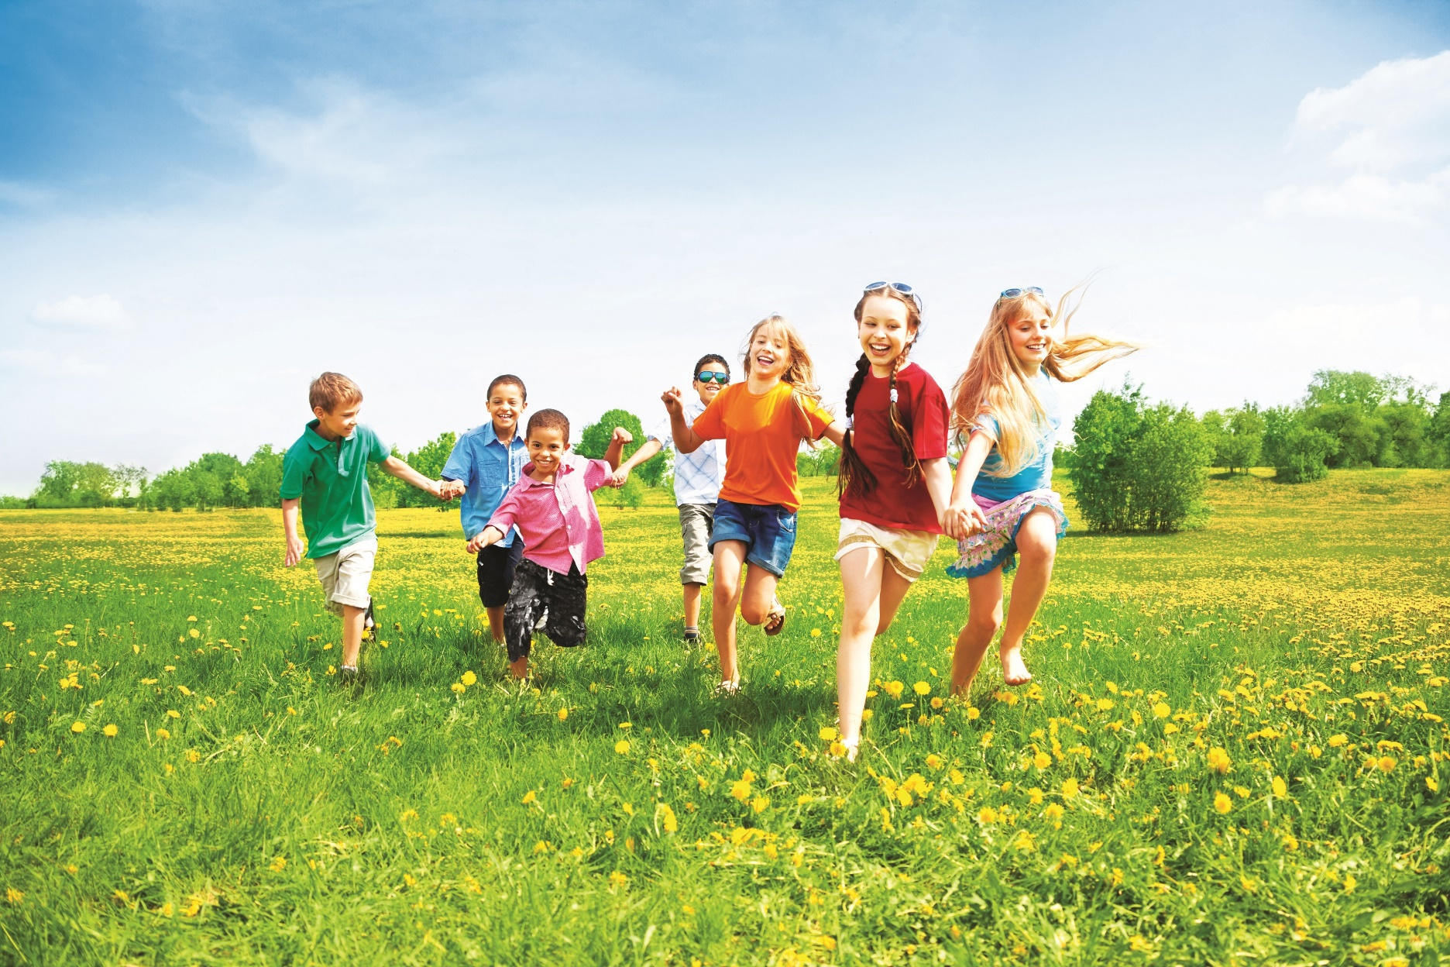
Обща информация
От …………………………………………………………...........………
/име на директора/
Директор на …………………………………………………………...
/име на детската градина/
Адрес: ………………………………………………………………………
/детската градина/
Брой участващи деца:...................................................

Slide 3

С настоящото представям как са протекли уроците от Програмата „Нестле за По-здрави деца“ и предоставям идея, с която бих продължил програмата в своята детска градина.

Slide 4
Модул 1: Здравословно и балансирано хранене
Описание:
…………………………………………………………………………………………………………………………………………………………………………………………………………………………………………………………………………………………………………………………………………………………………………………………......
Уроците преминаха (повече от една възможна опция):
o Успешно;
o Задоволително;
o Слабо;
o В дигитален формат
Снимки:

Slide 5
Модул 2: Важността от хидратацията
Описание:
…………………………………………………………………………………………………………………………………………………………………………………………………………………………………………………………………………………………………………………………………………………………………………………………......
Уроците преминаха (повече от една възможна опция):
o Успешно;
o Задоволително;
o Слабо;
o В дигитален формат
Снимки:

Slide 6
Модул 3: Активно движение
Описание:
…………………………………………………………………………………………………………………………………………………………………………………………………………………………………………………………………………………………………………………………………………………………………………………………......
Уроците преминаха (повече от една възможна опция):
o Успешно;
o Задоволително;
o Слабо;
o В дигитален формат
Снимки:

Slide 7
Модул 4: Устойчив начин на живот
Описание:
…………………………………………………………………………………………………………………………………………………………………………………………………………………………………………………………………………………………………………………………………………………………………………………………......
Уроците преминаха (повече от една възможна опция):
o Успешно;
o Задоволително;
o Слабо;
o В дигитален формат
Снимки:

Slide 8
Комбинация от модули:.........................................................................................................
(Моля, впишете кои от модулите в програмата сте комбинирали в проекта)
Уроците преминаха (повече от една възможна опция):
o Успешно;
o Задоволително;
o Слабо;
o В дигитален формат
Описание:
…………………………………………………………………………………………………………………………………………………………………………………………………………………………………………………………………………………………………………………………………………………………………………………………......................................
Снимки:

Slide 9
Месечно предизвикателство: …………………………………………………………………………………............
(Моля, впишете кое от месечните предизвикателства във Фейсбук групата на програмата сте изпълнили)
Уроците преминаха (повече от една възможна опция):
o Успешно;
o Задоволително;
o Слабо;
o В дигитален формат
Описание:
…………………………………………………………………………………………………………………………………………………………………………………………………………………………………………………………………………………………………………………………………………………………………………………………......................................
Снимки:

Slide 10
Как бих продължил Програмата „По-здрави деца“ в своята детска градина и за какво бихте използвали наградата? (в рамките на 150 думи)
………………………………………………………………………………………………………………………………………………………………………………………………………………………………………………………………………………………………………………………………………………………………………………………………………………………………………............................................

Slide 11
Бланка за обратна връзка от програмата „Нестле за по-здрави деца“

Slide 12
Забелязва ли се промяна у навиците на децата? Каква? (50 думи)
а/ Яде повече плодове и зеленчуци;
б/ Опитва нови и различни видове храни;
в/ Пие повече вода;
г/ Играе по-често със своите връстници навън;
д/ Общува повече с близки и приятели;
е/ Проявява отговорност да събира отпадъците си
ж/ Друго, моля избройте:
........................................................................................................................................................................................................................
…………………………………………………………………………………………………………………………………………………………………………………………………………………………………………………………………………………………………………………………………………………………………………………………………………………………

Slide 13
Какво ви харесва в програмата в програмата „Нестле за по-здрави деца“? Какво бихте добавили или променили (до 150 думи)
Харесвам:…………………………………………………………………………………………………….………………………………………………………………………………………………………………………………………………………………………………………………………………………………………..
Бих променил/а: …………………………………………………………………………………………….......................................................................................................................................................................................................................................................................
Бих добавил/а:
………………………………………………………………………………………………………………………………………………………………………………………………………………………………………….
……………………………………………………………………………………………………………………

